Slide 1
Bauausschuss Nov. 2022
Haushaltplanberatung /
Hochbau und
Immobilienmanagement

Slide 2
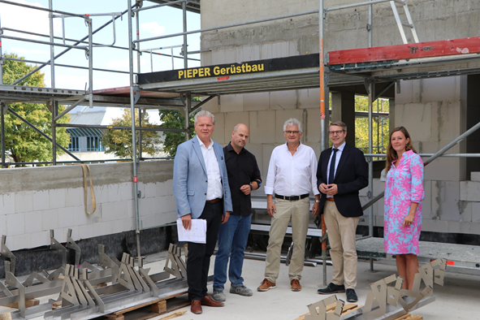
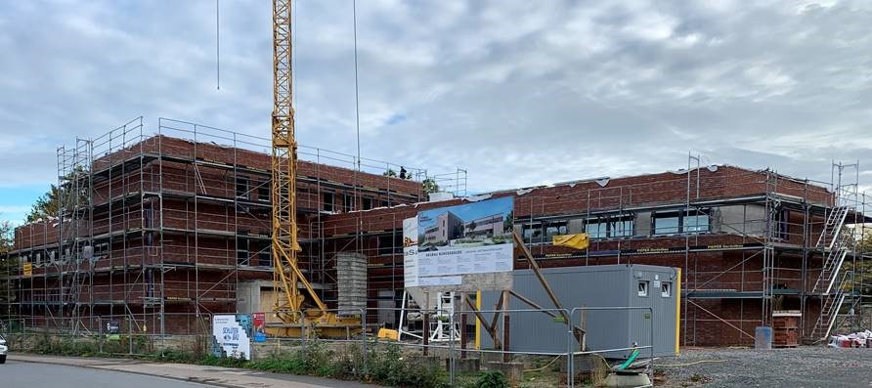
Neubau eines Bürogebäudes in Beckum

Slide 3
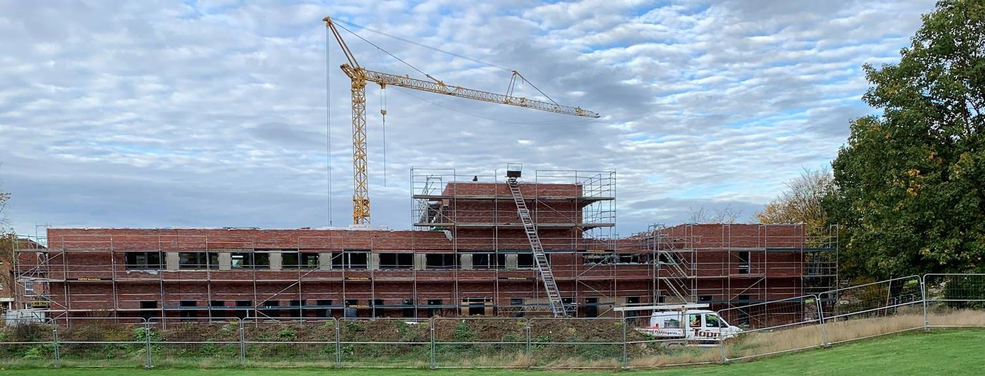
Neubau eines Bürogebäudes in Beckum

Slide 4
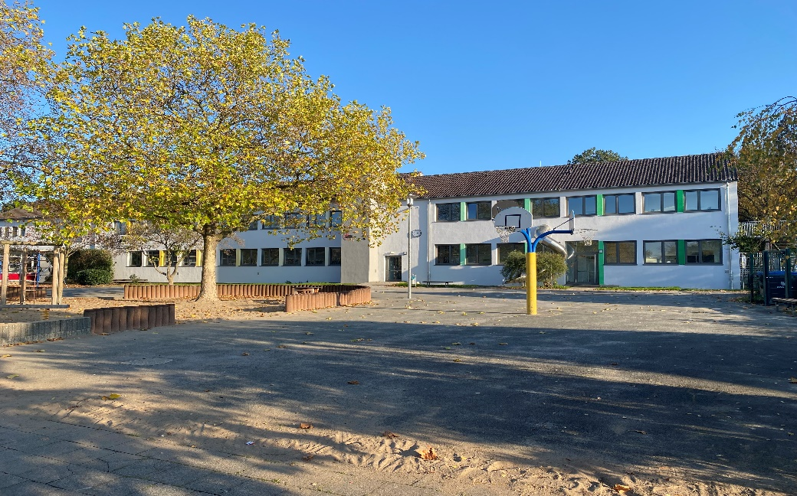
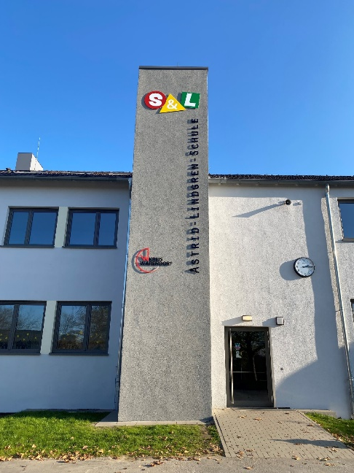
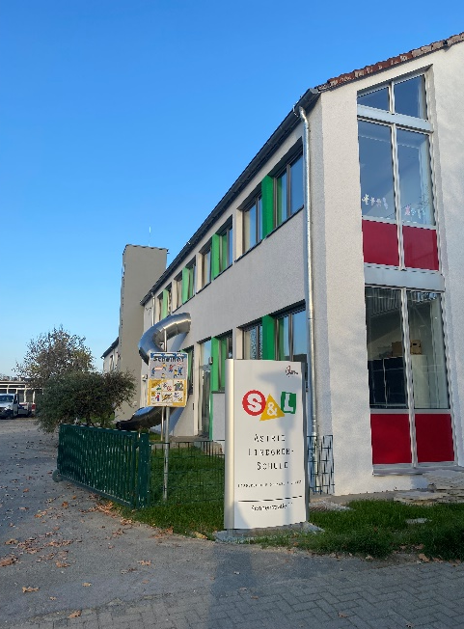
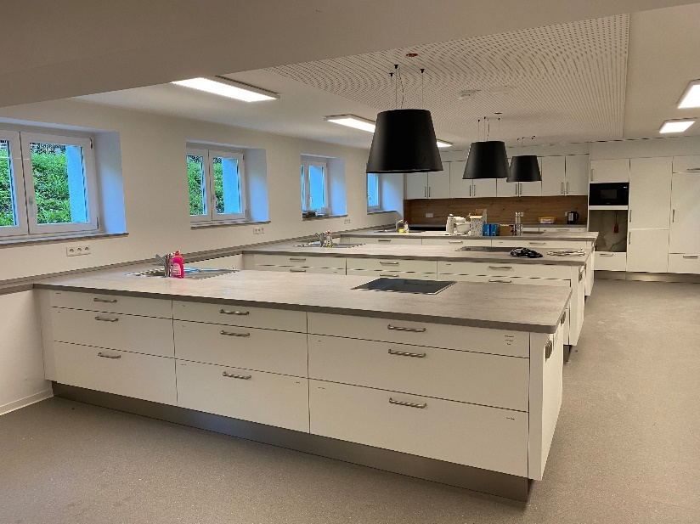
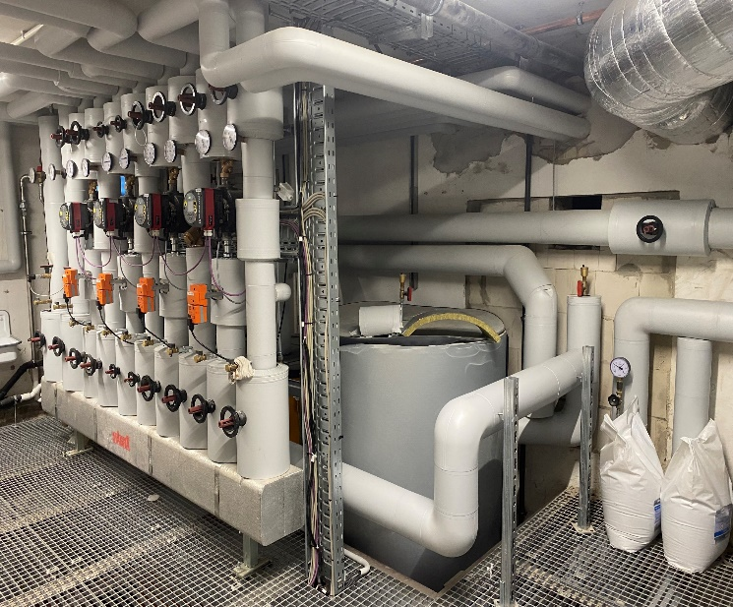
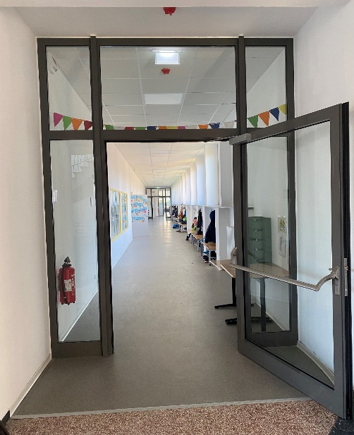
Umbau Astrid-Lindgren-Schule Beckum

Slide 5
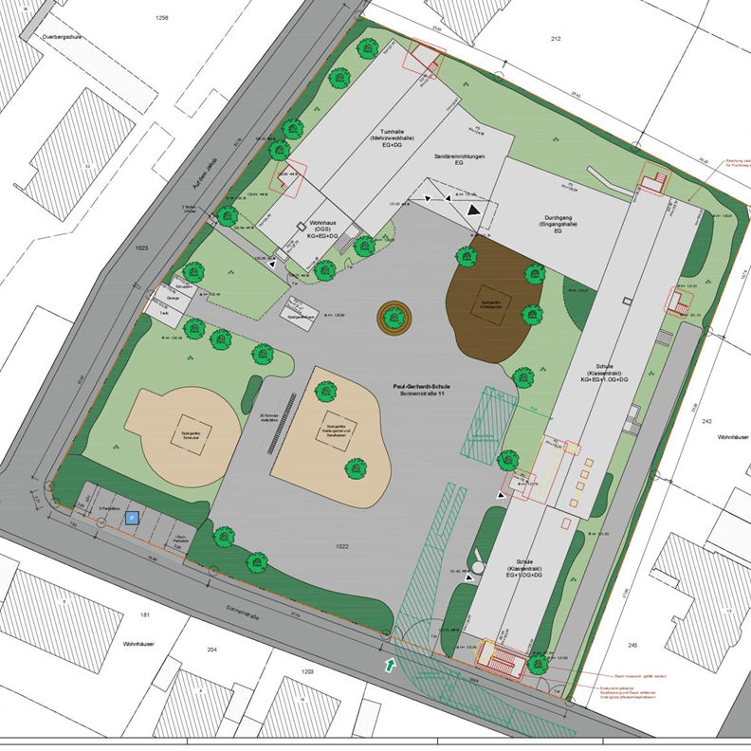
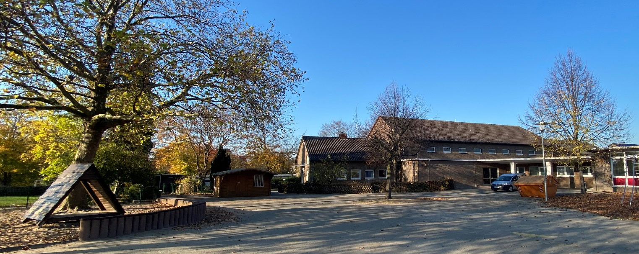
Neubau OGS – Astrid-Lindgren-Schule Beckum

Slide 6
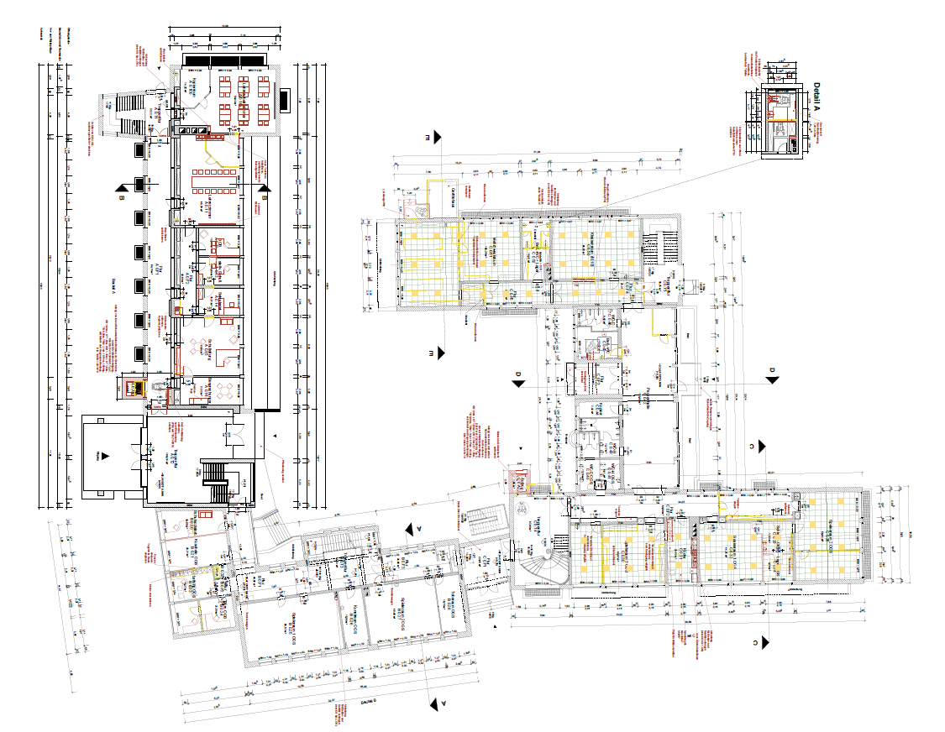
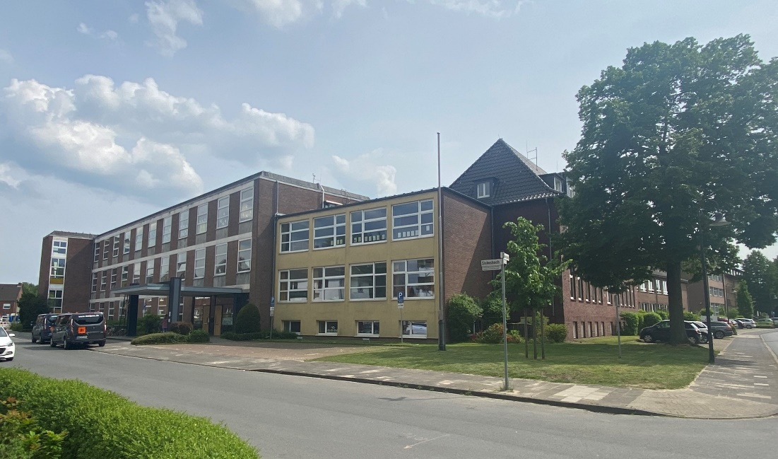
Anbau von zwei Aufzugsanlagen
Astrid-Lindgren-Schule, Warendorf

Slide 7
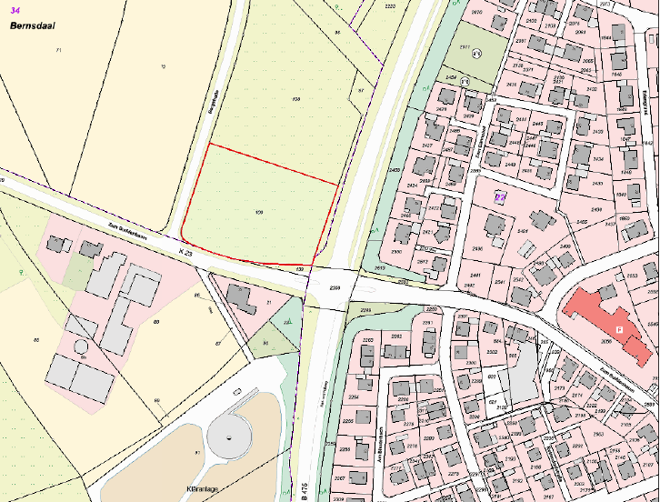
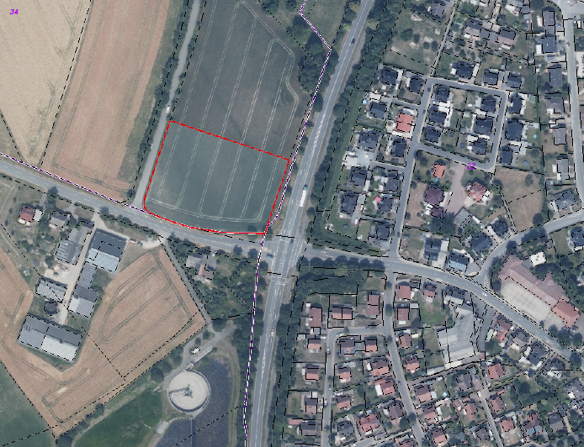
Neubau Feuerwehr und Rettungswache Ennigerloh

Slide 8

Neubau Feuerwehr und Rettungswache Ennigerloh

Slide 9
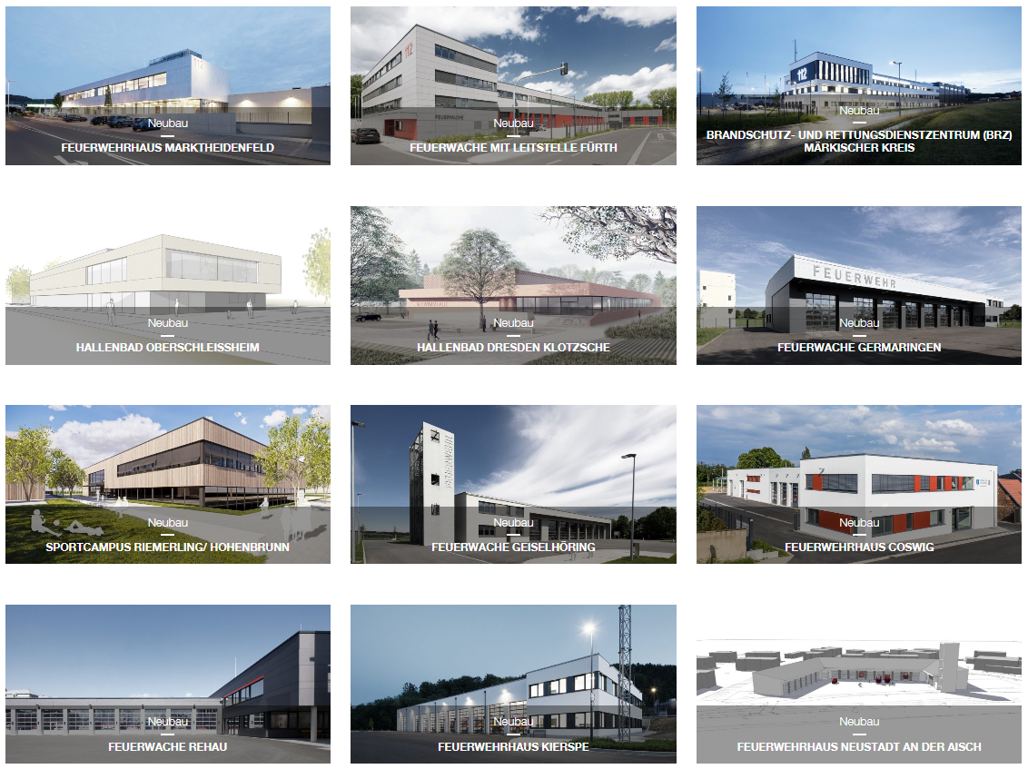
Neubau Feuerwehr und Rettungswache Ennigerloh

Slide 10
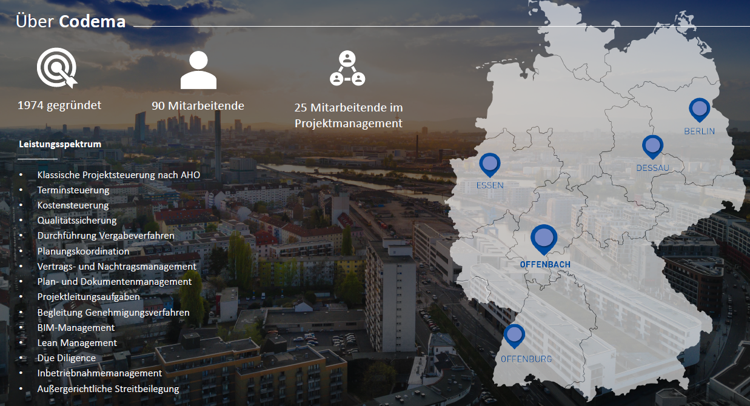
Neubau Feuerwehr und Rettungswache Ennigerloh

Slide 11
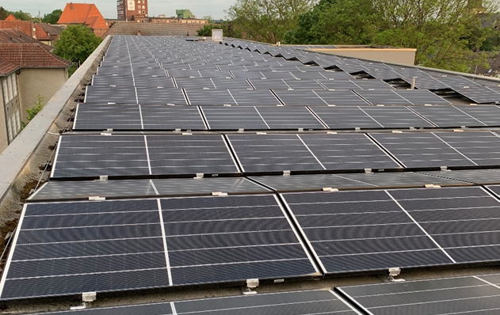
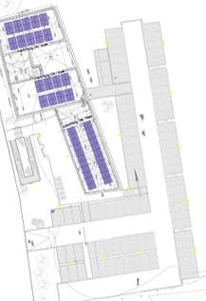
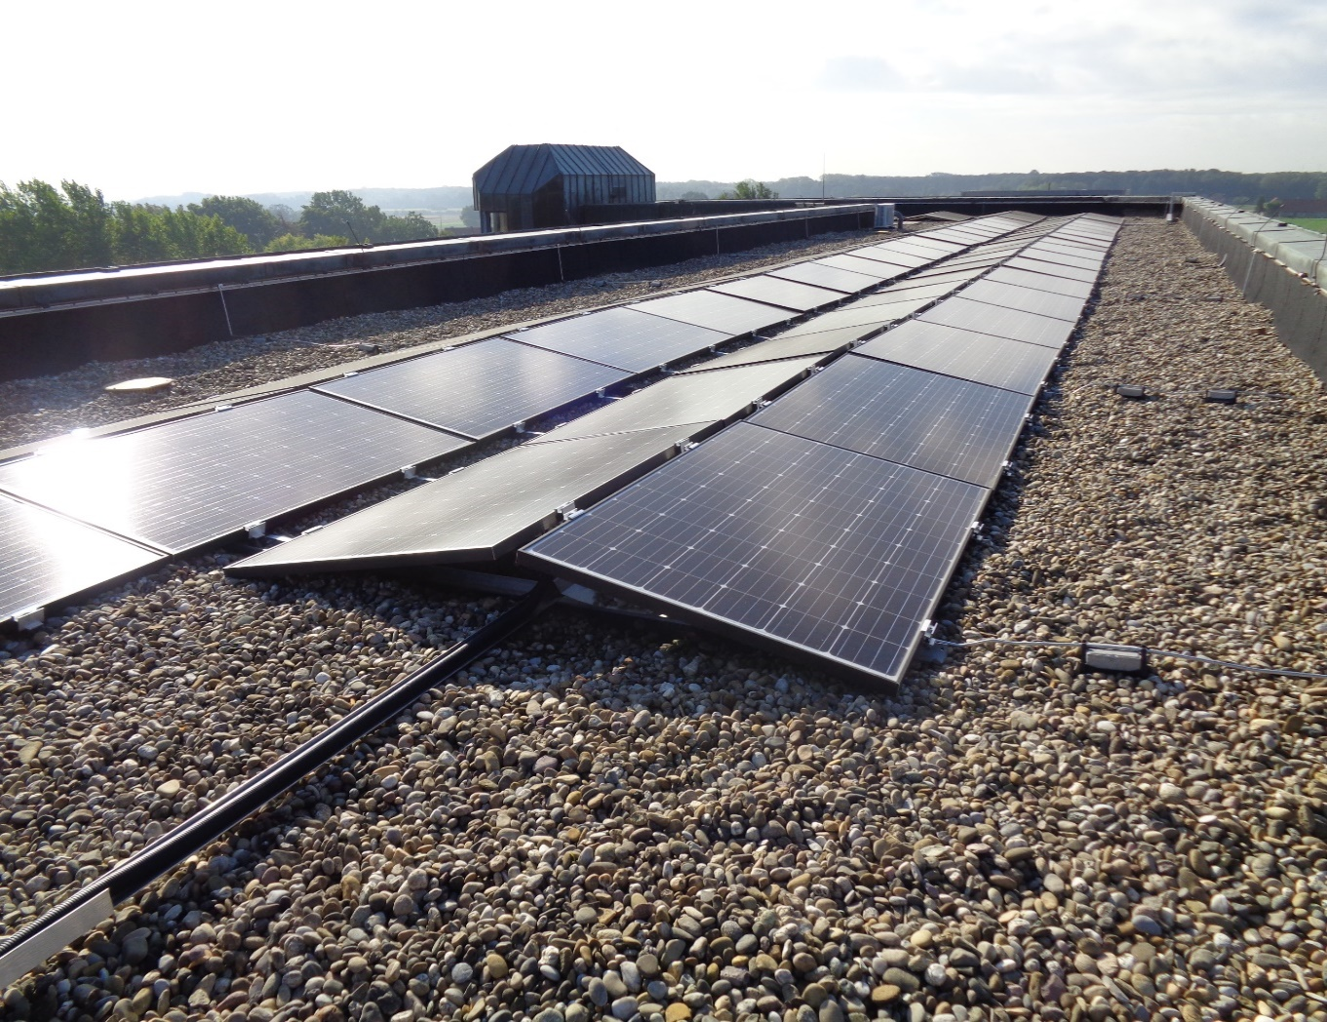
Ausbau eigener Photovoltaikanlagen

Slide 12
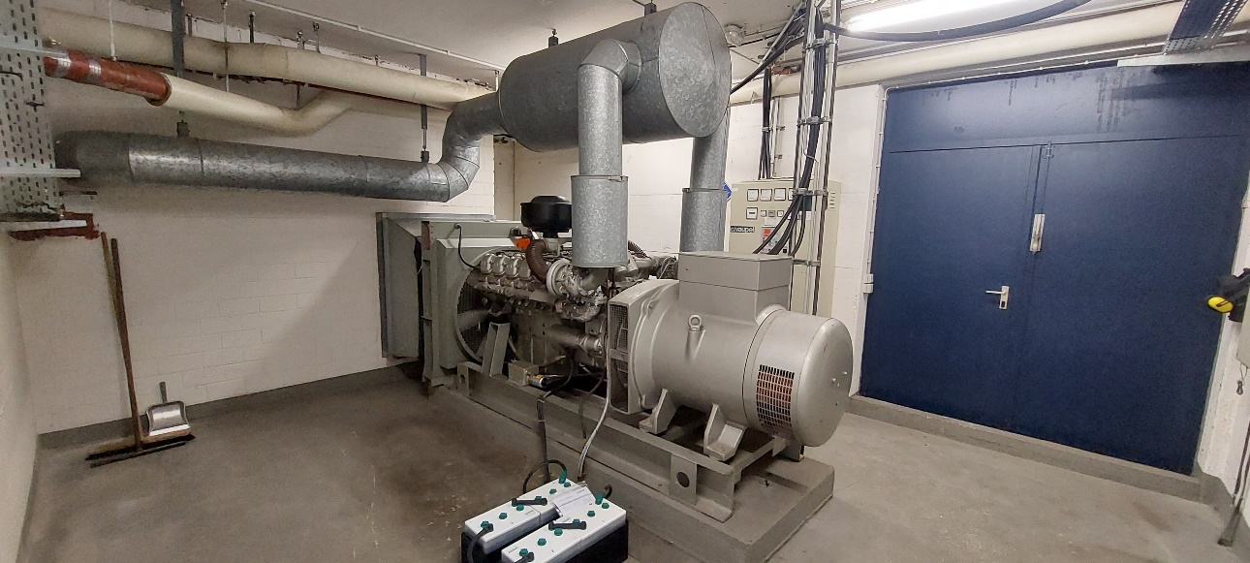
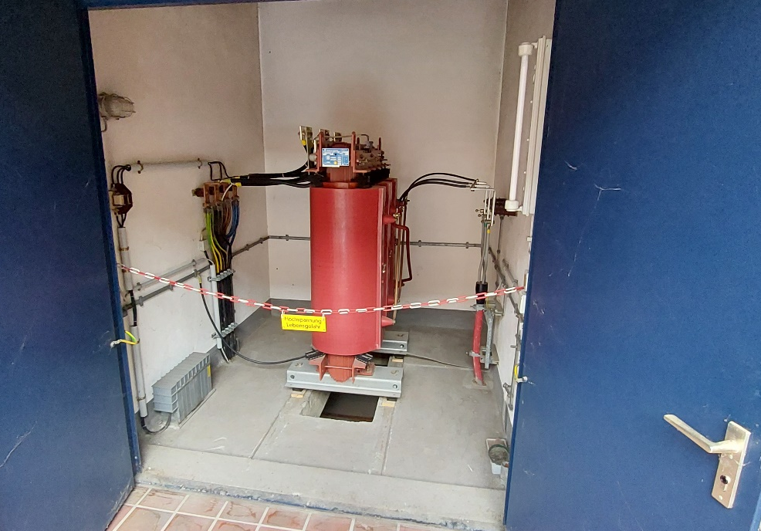
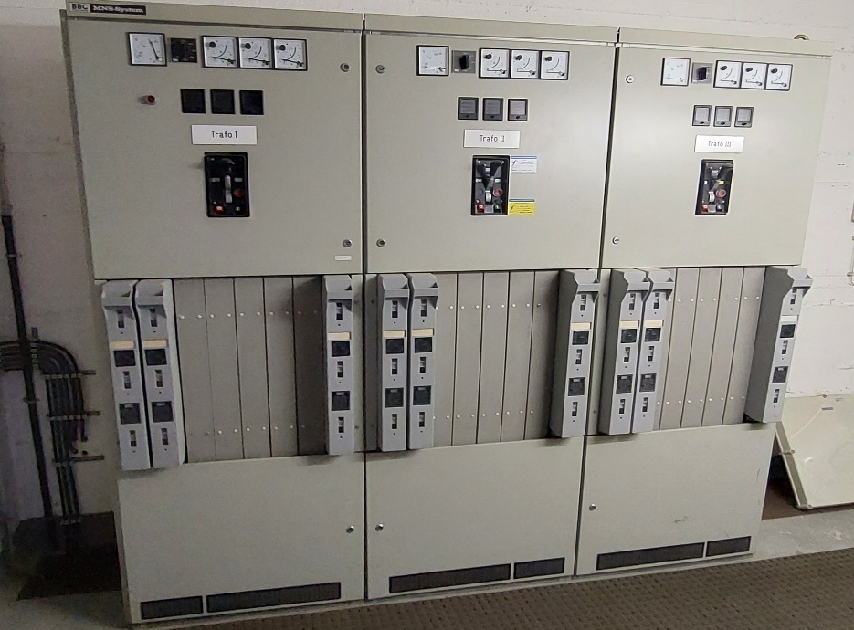
Aufstockung Trafostation und
Notstromversorgung im Kreishaus

